Slide 1
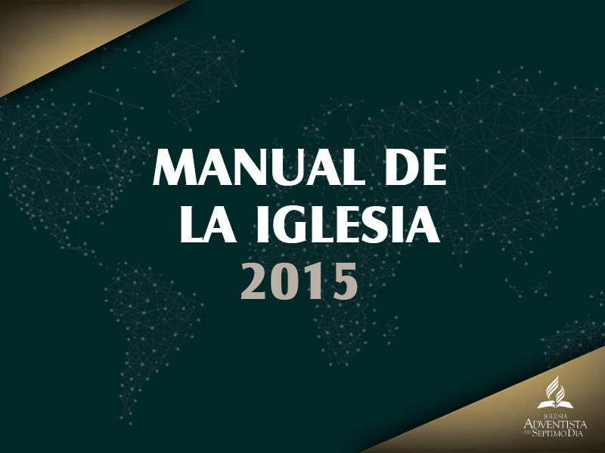

Slide 2

¿Por qué tener un Manual de la iglesia?

Slide 3


Dios es un Dios de orden, tal como se evidencia en sus obras de creación y redención. Por lo tanto, el orden pertenece a la esencia de su iglesia. El orden
se alcanza por medio de principios y normas que guían a la Iglesia en sus operaciones internas y en el cumplimiento de su misión
al mundo.

Slide 4
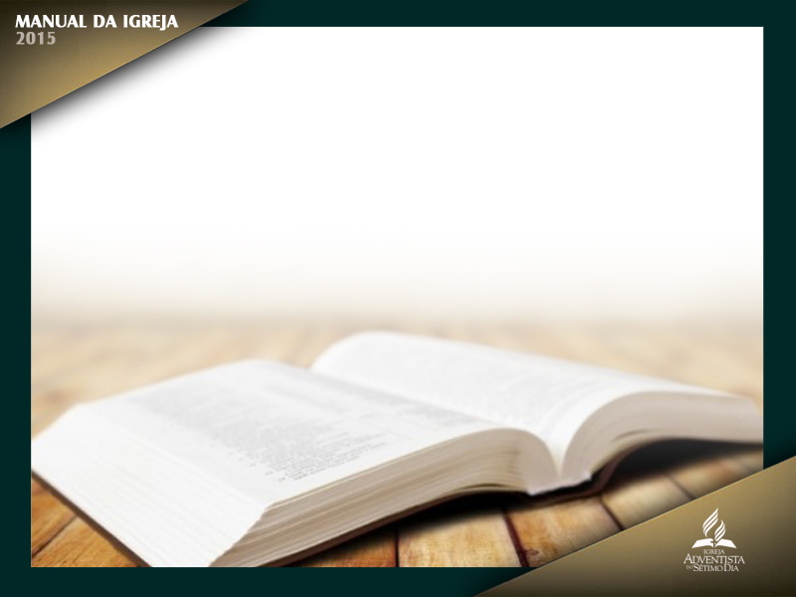
Para que sea una organización eclesiástica exitosa al servicio del Señor y de la humanidad,
necesita orden, reglamentos y disciplina. Las Escrituras afirman: “Hágase todo
decentemente y con orden” (1 Cor. 14:40).

Slide 5

“La iglesia de Cristo está en constante peligro. Satanás está procurando destruir al pueblo de Dios, y la mente de un hombre, el juicio de un hombre, no es suficiente como algo en que confiar. Cristo quiere que sus seguidores se mantengan unidos en la iglesia, observando orden, teniendo reglas y disciplina, y que todos se sujeten unos a
otros, estimando a los demás mejores
que sí mismos”
(Testimonios para la iglesia, t. 3, p. 489).

Slide 6
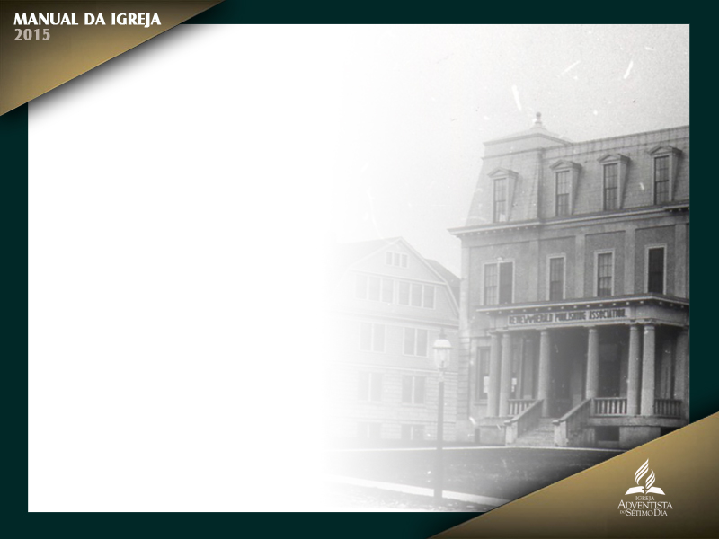
Finalmente, el Congreso
de la Asociación General de 1882 votó la preparación de “instrucciones para
los dirigentes de la iglesia, que debían ser impresas en la Review and Herald o en forma de folleto” (Review and Herald, 26 de diciembre de 1882).

Slide 7
Este acuerdo
revela la creciente comprensión de que el orden en la iglesia era imperativo, si se quería que la organización eclesiástica funcionara con eficiencia, y de que la
uniformidad en tal orden exigía que sus principios orientadores se pusieran en forma impresa.

Slide 8
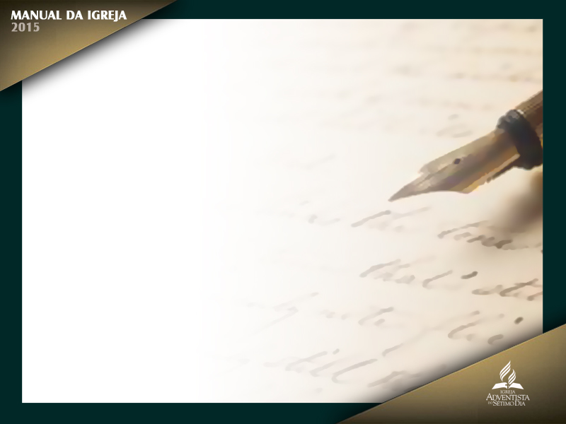
Sin embargo, en el Congreso de la Asociación General de 1883, cuando se propuso que esos artículos se publicaran en forma permanente como un
manual de la iglesia, los delegados rechazaron la idea. Los hermanos temían que
eso haría caer a la iglesia en la formalidad y coartaría la libertad de sus ministros
para tratar los asuntos de orden eclesiástico como desearan en forma individual.

Slide 9
Quizás el más notable de esos
esfuerzos haya sido un libro de 184 páginas publicado en 1907 por el pionero J. N. Loughborough, titulado La iglesia, su organización, orden y disciplina, que abordaba
muchos de los temas que hoy están contenidos en el Manual de la iglesia.

Slide 10
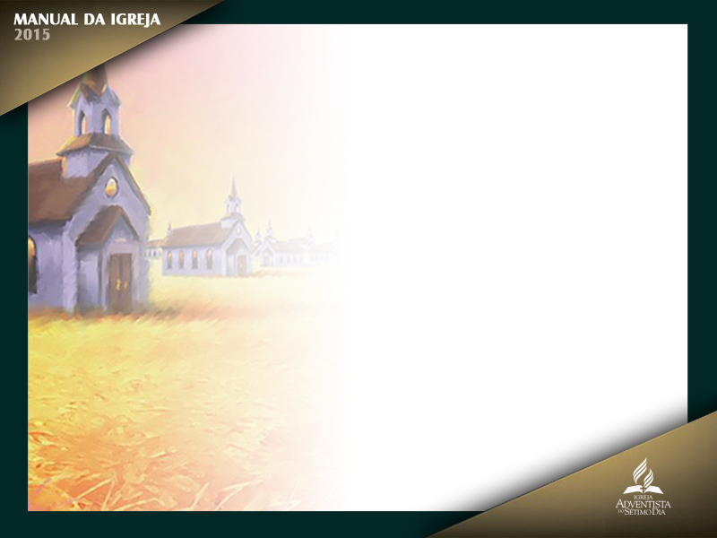
A medida que la iglesia crecía rápidamente en el mundo entero a comienzos del siglo XX, se fue incrementando la necesidad de un manual de
uso mundial para los pastores y los laicos. En 1931, la Junta Directiva de la Asociación General acordó publicar un Manual de la iglesia. J. L. McElhany, que posteriormente fue presidente de la Asociación General, preparó el manuscrito, que fue publicado en 1932.

Slide 11
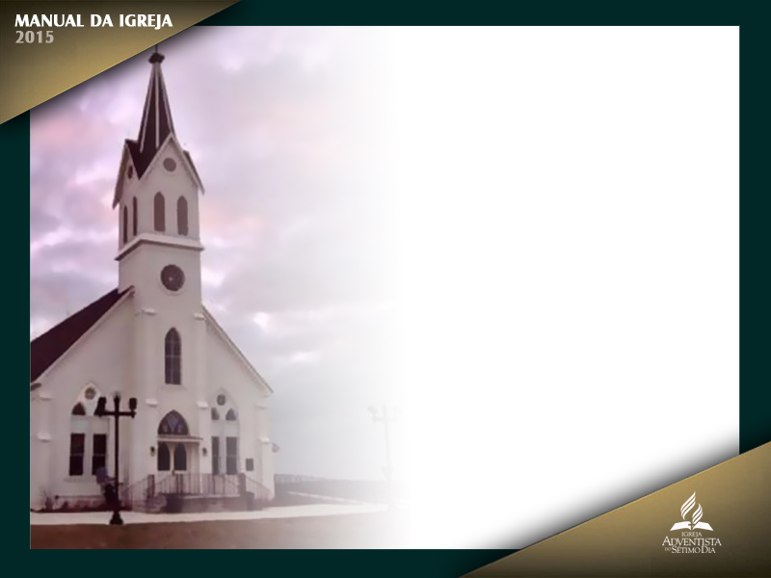
La frase inicial del prefacio de esa primera edición hacía notar que “se hace
cada vez más evidente la necesidad de un manual sobre el gobierno de la iglesia,
para establecer y preservar nuestras normas y prácticas denominacionales”.

Slide 12
Nótese la expresión preservar. No hay un intento de crear e imponer repentinamente
un modelo completo de gobierno eclesiástico. Se trata, más bien, de un esfuerzo realizado para, primero, preservar todos los buenos acuerdos adoptados a través de los años y, luego, añadir otros reglamentos que nuestros crecientes progreso y complejidad llegaran a exigir.

Slide 13
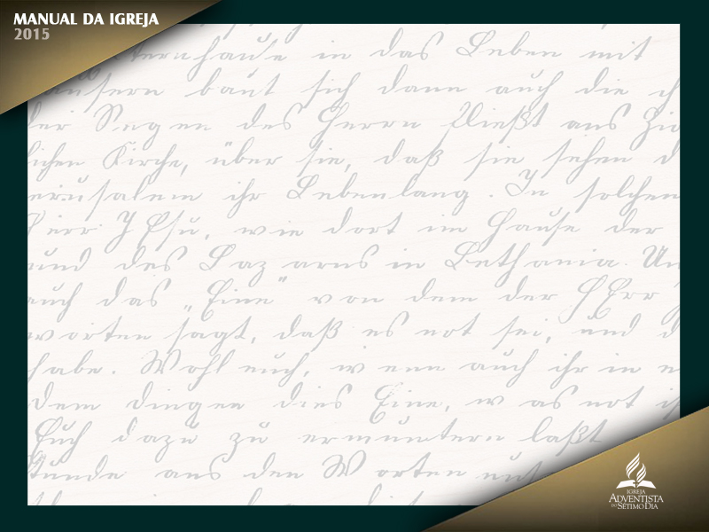
Autoridad y función del Manual de la iglesia

Slide 14
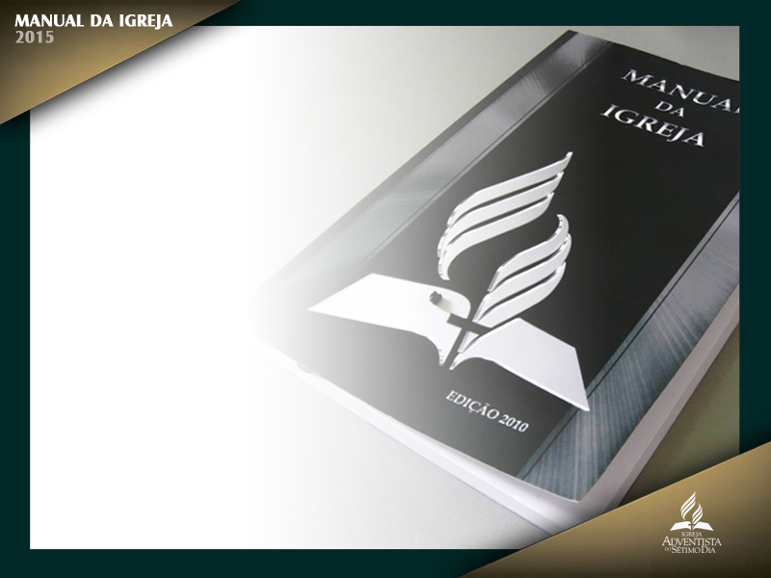
El Manual de la iglesia ha existido en su actual formato desde 1932.
Describe la operación y las funciones de las iglesias locales, y su relación con las estructuras denominacionales en las que tienen su membresía.

Slide 15
El Manual de la iglesia también expresa la comprensión que la Iglesia Adventista del Séptimo Día tiene de la vida cristiana, del gobierno de la iglesia y de la disciplina, basada en principios bíblicos y en la autoridad de los congresos de la Asociación General debidamente constituidos.

Slide 16

“Dios ordenó que tengan
autoridad los representantes de su iglesia de todas partes de la tierra, cuando
están reunidos en el Congreso de la Asociación General”
(Joyas de los testimonios, t. 3, pp. 408, 409).

Slide 17
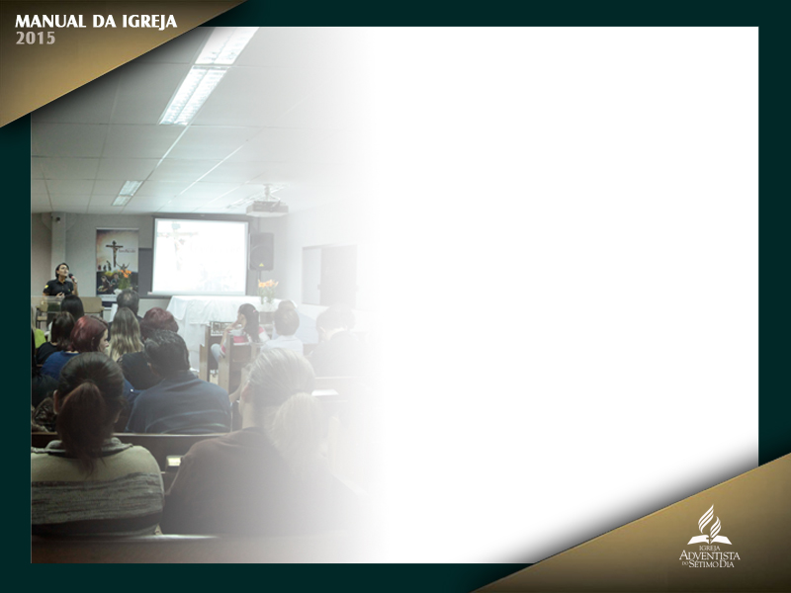
El Manual de la iglesia está dividido en dos tipos de materiales. El contenido
de cada capítulo es de valor mundial y se aplica a toda organización,
congregación y miembro de la iglesia.

Slide 18
Las normas y las prácticas de la Iglesia están basadas en los principios de las Santas Escrituras. Estos principios, enfatizados por el Espíritu de Profecía, son expuestos en este Manual de la iglesia. Deben ser seguidos en todos los asuntos con cernientes a la administración y el funcionamiento de las iglesias locales.

Slide 19
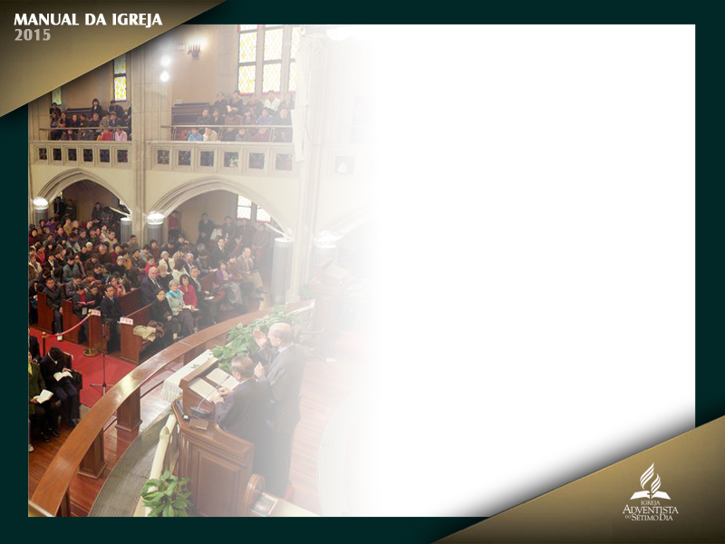
El Manual de la iglesia también define la relación que existe entre la congregación local y la Asociación u otras entidades de la organización denominacional adventista del séptimo día.

Slide 20
No se debería hacer ningún intento de establecer criterios de membresía, ni de instituir –ni hacer cumplir– normas ni reglamentos para el funcionamiento de la iglesia local que sean contrarios a estas decisiones adoptadas por la Asociación
General en Congreso, y que están expuestas en este Manual de la iglesia.

Slide 21
Cómo hacer cambios

Slide 22
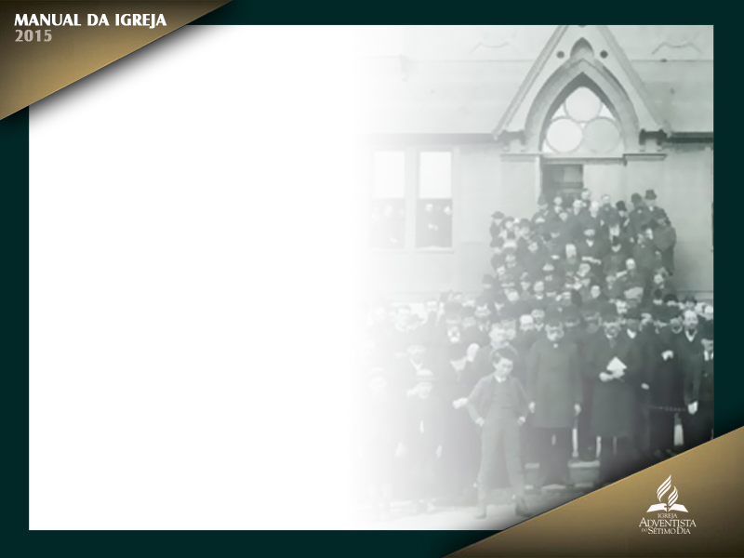
La Asociación General, a lo largo de los años, fue votando importantes
cambios en relación con el Manual de la iglesia. Al comprender cuán importante
es que en nuestra obra mundial todo se haga “decentemente y con orden”, el
Congreso de la Asociación General de 1946 adoptó el siguiente procedimiento:
“Todos los cambios o las revisiones de los reglamentos que deban hacerse en
el Manual deberán ser autorizados por un congreso de la Asociación General”
(General Conference Report [Informe de la Asociación General], Nº 8, p. 197, 14
de junio de 1946).

Slide 23

En 1948, en vista de que las condiciones locales en diferentes regiones del mundo exigen a veces disposiciones especiales, el Concilio Otoñal votó “que
cada División del Campo mundial, incluso la División Norteamericana, prepare un ‘Suplemento’ para este nuevo Manual de la iglesia, no para modificarlo, sino para complementarlo con el material adicional que sea aplicable a las condiciones y las circunstancias que prevalezcan en la División;

Slide 24
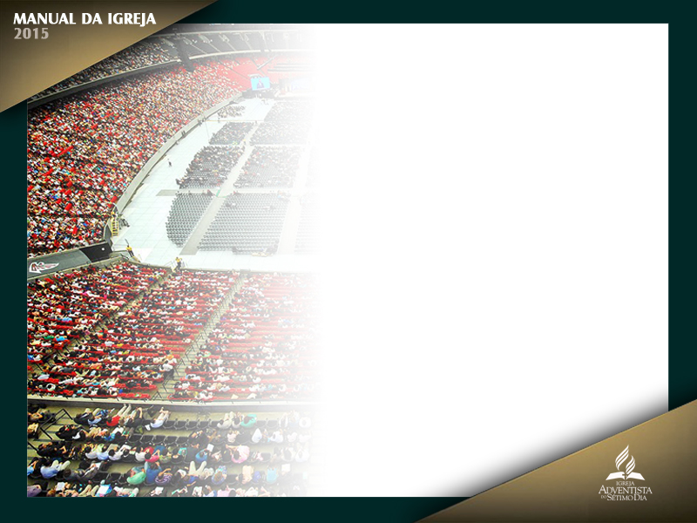
El Congreso de la Asociación General del año 2000 autorizó la reclasificación de algunos de los materiales existentes en el Manual de la iglesia, en
la sección de “Notas”, como orientación y ejemplos, más que como material
obligatorio, y aprobó el procedimiento para hacerle modificaciones.

Slide 25
Los cambios o las revisiones del Manual de la iglesia, exceptuadas las Notas y los
cambios editoriales, solo pueden ser hechos por voto de un Congreso de la
Asociación General en el que estén reunidos los delegados del cuerpo mundial
de creyentes, y tengan voz y voto en las revisiones que deben ser hechas.

Slide 26
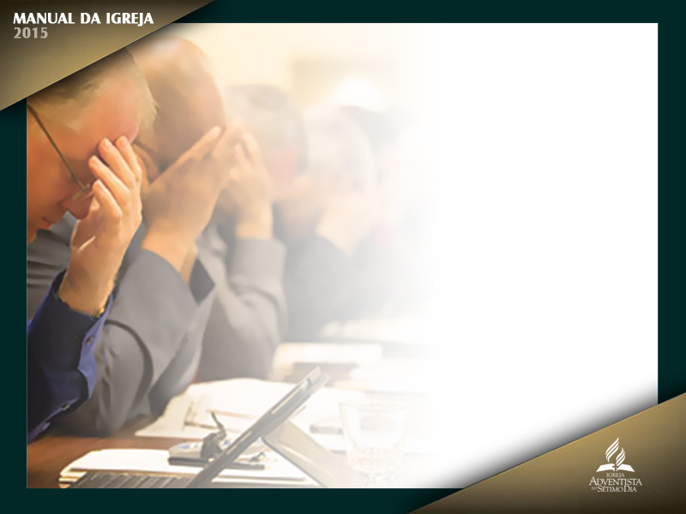
Si ese nivel aprueba la propuesta, debe someter la revisión sugerida al próximo nivel para una evaluación adicional. Si los diferentes niveles aprueban la propuesta, finalmente será enviada a la Comisión del Manual de la iglesia de la Asociación General, que considerará todas las recomendaciones.

Slide 27
La revisión de una Nota sigue el mismo procedimiento. La Junta Directiva de la
Asociación General puede aprobar cambios a las Notas en cualquier Concilio Anual.

Slide 28
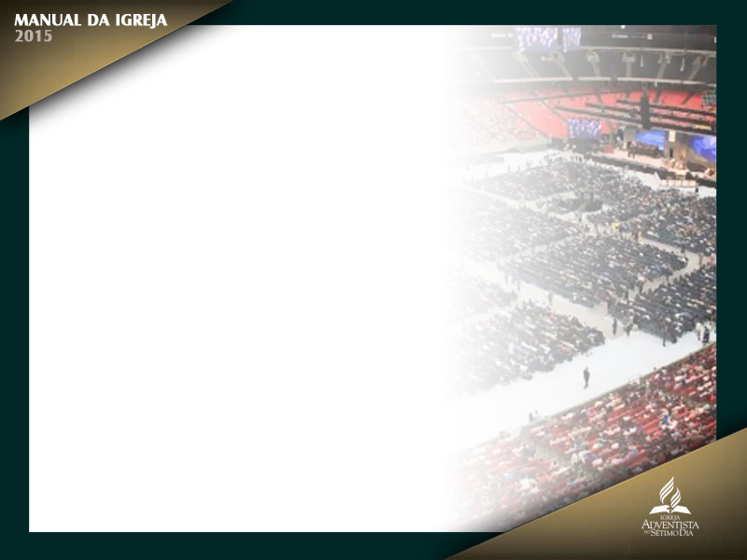
La Comisión del Manual de la iglesia informa la propuesta de cambios editoriales, que no sean sustanciales, al contenido principal del Manual de la iglesia en un Concilio Otoñal de la Junta Directiva de la Asociación General, que puede votar su aprobación final.

Slide 29
Sin embargo, si en el Concilio Otoñal se determina, por un tercio de los votos, que un cambio editorial altera sustancialmente el significado de un pasaje, el cambio propuesto debe ir al Congreso de la Asociación General.

Slide 30
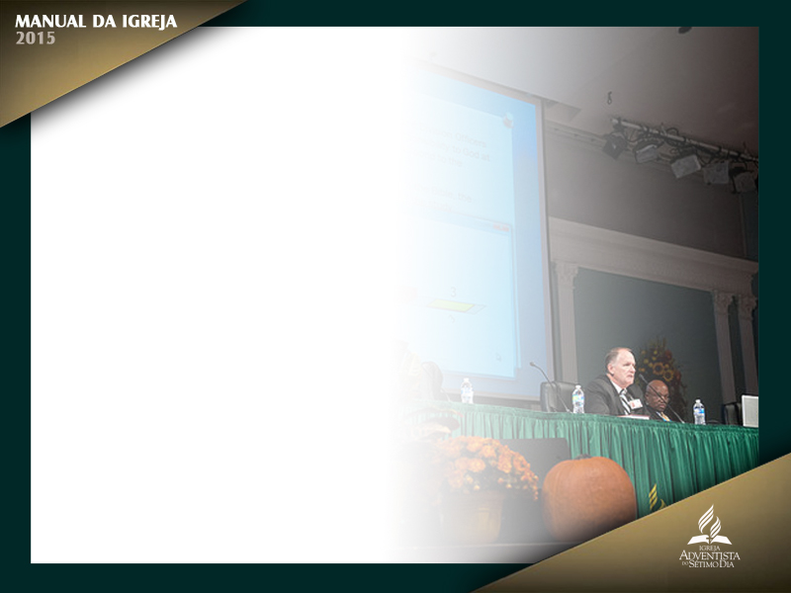
En el último Concilio Otoñal de un quinquenio, la Junta Directiva de la Asociación General revisa todos los cambios a las Notas y coordina los cambios con cualquier otra enmienda propuesta al contenido principal del
Manual de la iglesia.

Slide 31
Se publica una nueva edición del Manual de la iglesia después de cada
Congreso de la Asociación General. Siempre se debería utilizar la edición más
reciente. La presente edición incorpora las enmiendas realizadas en el Congreso
de la Asociación General de 2015.

Slide 32
Dónde pedir consejo

Slide 33

Los oficiales, los líderes, los pastores y los miembros de la iglesia deben recurrir a la Asociación/Misión/Campo local en busca de consejo acerca del funcionamiento de su congregación o cuando surjan preguntas relacionadas
con el Manual de la iglesia. Si no se logra un entendimiento o acuerdo, el asunto
deberá referirse a la Unión, para su aclaración.

Slide 34
Términos utilizados en el Manual de la iglesia

Slide 35
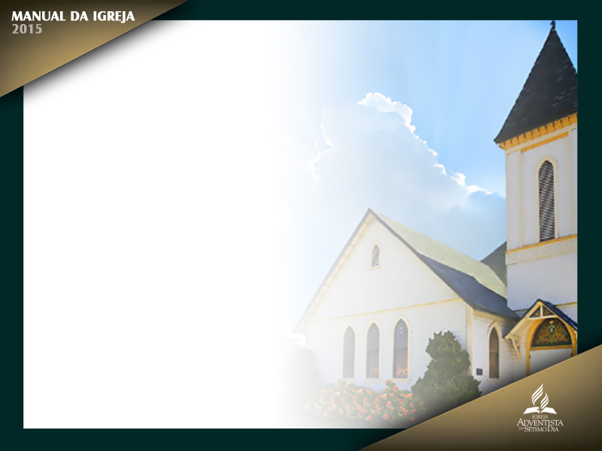
Iglesia
Por motivos de economía editorial y de impresión, “Iglesia”, con
“I” mayúscula, en estas páginas, es utilizada en lugar de la frase completa “Iglesia Adventista del Séptimo Día”, y se refiere a la organización de la Iglesia en su
conjunto, más que a una congregación o iglesia local, a menos que sea utilizada
dentro de una cita.

Slide 36
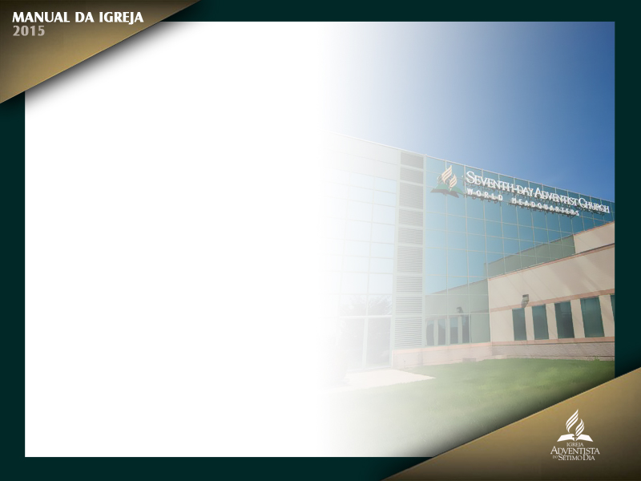
Asociación, Misión, Sección, Delegación, Campo o Unión de Iglesias
Por motivos
de economía editorial y de impresión, “Asociación”, en estas páginas, significa
“Asociación, Misión, Campo, Sección, Delegación o Unión de iglesias”, tal
como el contexto administrativo lo indique.

Slide 37
Generalmente, cada congregación es miembro de la hermandad de iglesias conocida como Asociación, pero hasta que la organización local adquiere el estatus de Asociación, en el Libro de Reglamentos
de la Asociación General puede ser identificada como una Misión, Sección, Delegación o Campo.

Slide 38
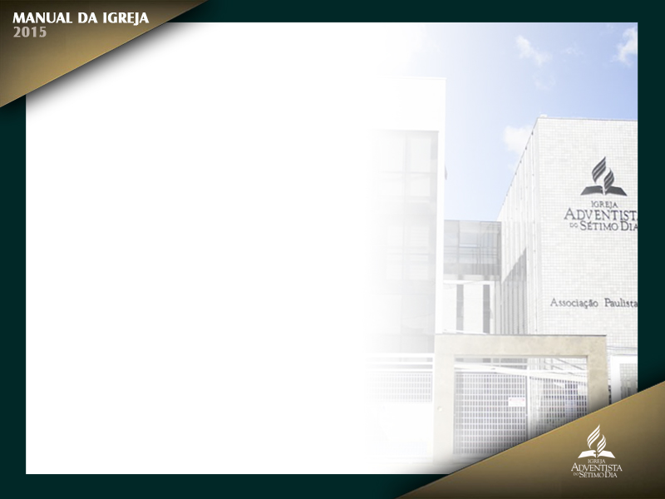
En algunas divisiones mundiales, las uniones de
iglesias en un país particular funcionan como una Asociación para los fines de
las iglesias locales, y como una Unión para los fines de otras organizaciones de
la Iglesia. (Ver capítulo 3, “Organización y autoridad”.)

Slide 39

Pastor y ministro
Gran parte de las áreas de la Iglesia mundial utiliza “pastor” para identificar a un miembro del clero. Por lo tanto, este término es utilizado en estas páginas en lugar de “ministro”, sin importar las responsabilidades
que se le asignen en la Asociación local.

Slide 40
El uso del término aquí no tiene la intención de imponer ese uso donde se acostumbra decir “ministro”. Los pastores referidos en este manual son los que han sido designados por la Asociación para supervisar los asuntos de la iglesia local o de un distrito.

Slide 41
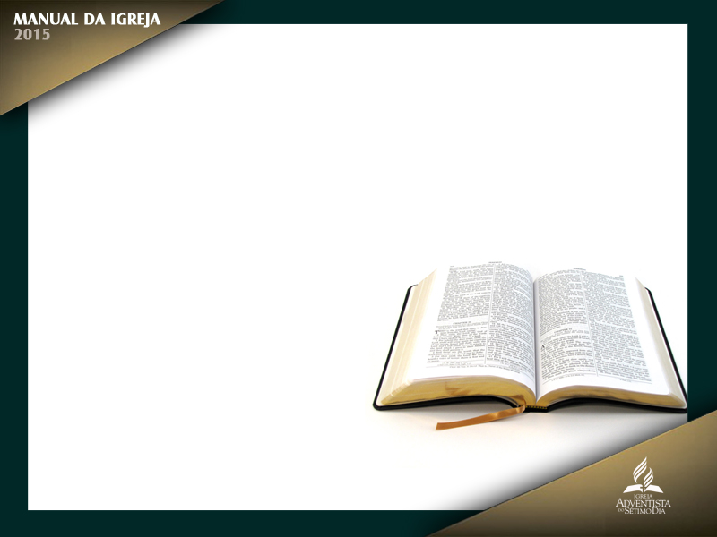
Los versículos de las Escrituras
A menos que se indique otra cosa, fueron tomados de la versión Reina-Valera, revisión de 1960, publicada por las Sociedades Bíblicas en América Latina.

